Slide 1
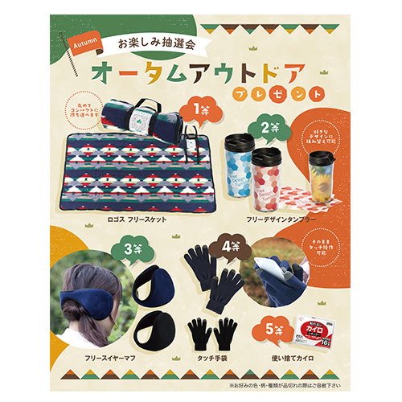
【提案書】
おうちでこもってまったりプレゼント50人用
特徴
冬場のイベント会場を盛り上げてくれる50人用の抽選会セット。寒い冬のおうち時間を楽しく過ごせる各賞品から、抽選箱・くじ・告知ポスターまで一式揃う便利でお得なセットアイテムです。
商品写
納期
納期スペース
仕様
包装：段ボール箱入
備考：※一部色・柄・商品が変更になる場合があります。ご了承ください。 ※セット内容：■特等：お掃除ロボット MOPPY×1コ ■1等：マルチトング5（ファイブ）×2コ ■2等：真空ステンレスタンブラー×6コ ■3等：フリースブランケット（ボタン付）×8コ ■4等：アイスクリームスプーン×10コ ■5等：花王バブ1包 森の香り×23コ ■その他：A3ポスター／抽選箱／くじ50枚／くじ明細書／店頭用お知らせＰＯＰ2枚
お見積
お見積りスペース

